Slide 1
24. UML은 넓고, 할 일은 많다
이 장의 학습 내용
  업무 모델링을 위한 UML 확장
  업무 모델링을 위한 UML 확장에서 얻은 교훈
  GUI 모델링하기
  전문가 시스템 모델링하기

Slide 2
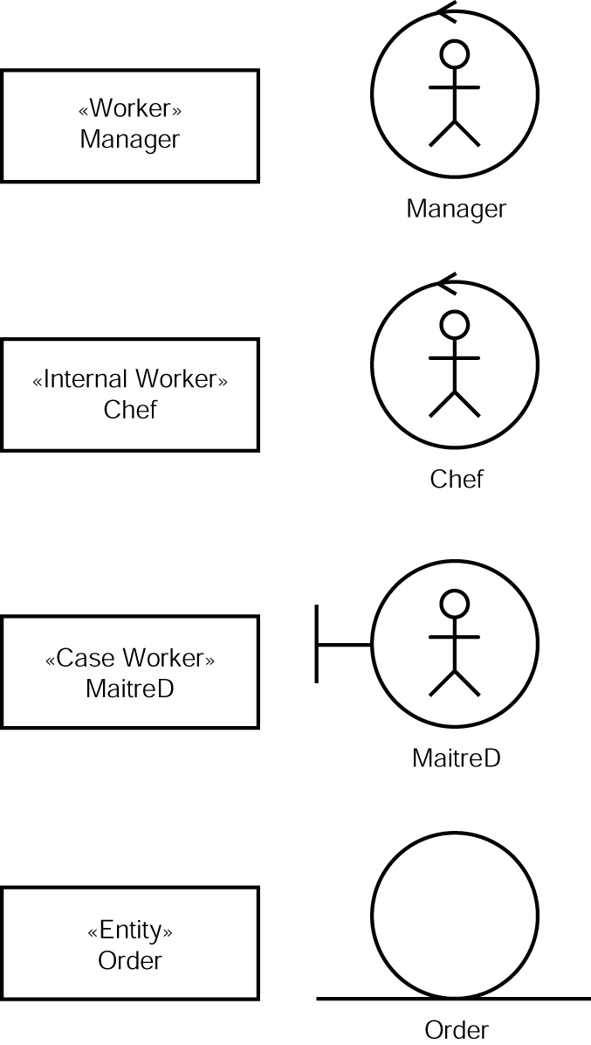
업무 모델링을 위한 UML
업무 모델링을 위한 스테레오타입

Slide 3
업무용 UML 확장에서 얻은 교훈
약간의 상상력만 발휘하면 모델링하고자 하는 도메인의 기본적인 특성을 효과적으로 표현할 수 있는 간단한 아이콘을 고안해낼 수 있다.
모델을 시각화하여 나타내면 주어진 도메인에 대해 고민하고, 솔루션을 찾는데 도움이 된다.

Slide 4
그래픽 유저 인터페이스(GUI)
요즘 나오고 있는 소프트웨어 패키지의 얼굴은 두말 할 것도 없이 그래픽 유저 인터페이스(GUI)이다.
GUI 모델링을 위한 특수한 다이어그램이 필요한 경우도 있다.
유스 케이스와의 연계
GUI의 모델링

Slide 5
유스 케이스와의 연계
GUI 개발은 유스 케이스를 중심으로 이루어진다.
GUI는 유스 케이스와 직접 관련이 있다.
GUI가 제 모습을 찾아가면서 일어나는 생각의 흐름을 그대로 담아 둘 필요가 있다.

Slide 6
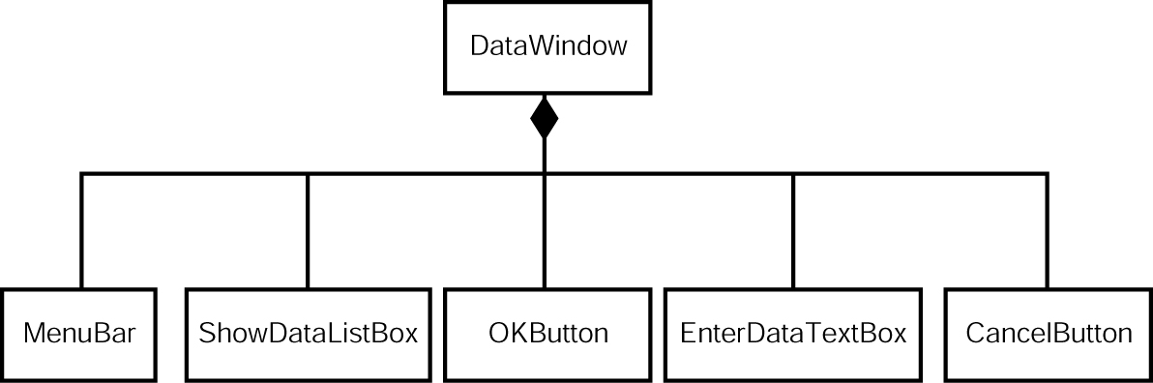
GUI의 모델링 (1)
윈도우의 UML 모델

Slide 7
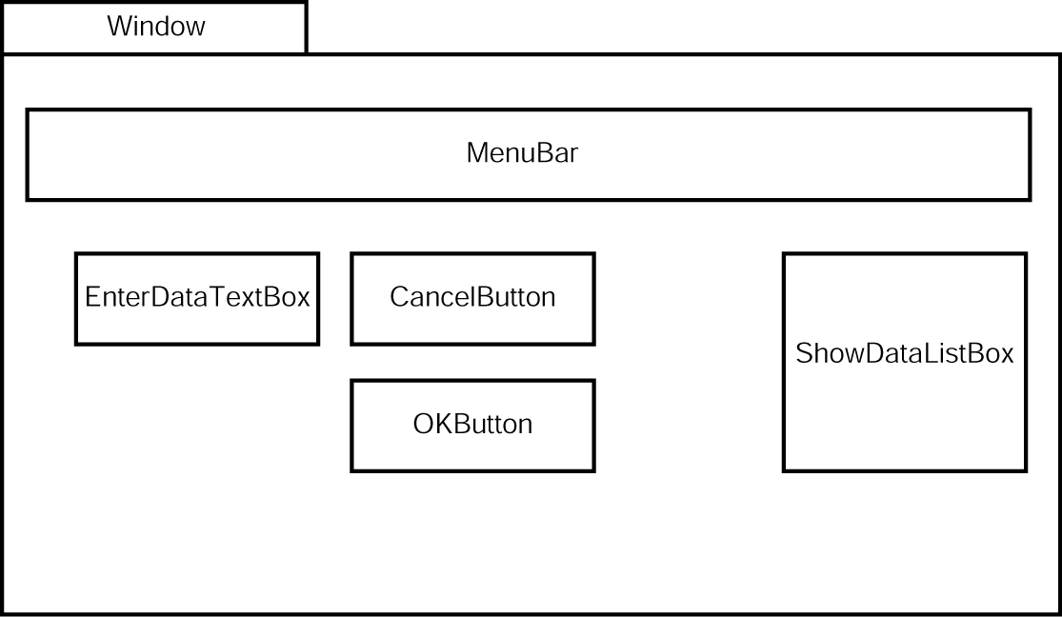
GUI의 모델링 (2)
컴포넌트의 위치를 나타내고 있는 윈도우의 모델링

Slide 8
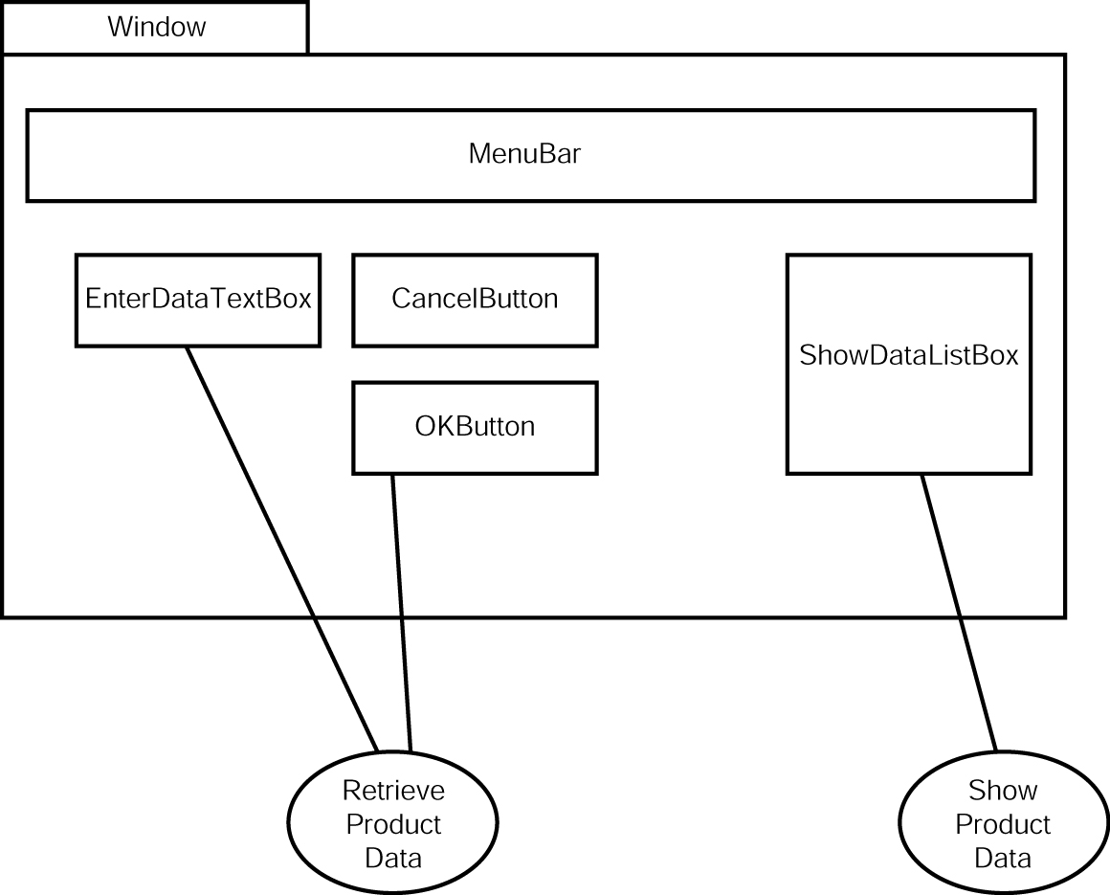
GUI의 모델링 (3)
화면상의 컴포넌트가 유스 케이스에 연결된 상태를 보여주는 윈도우를 모델링한 결과

Slide 9
전문가 시스템
전문가 시스템
  특정 분야에 대한 인간 전문가의 통찰력과 경험을 컴퓨팅에서 사용하여 문제 해결에 도움을 주고자 설계
  컴퓨터 프로그램에 전문 지식을 저장
시스템의 목적
  반복적으로 발생하는 문제에 대한 해답을 인간 전문가 대신 제시해 주거나 전문가의 자문을 구할 수 없을 때 사용할 수 있는 전문 지식을 축적하자는 것

Slide 10
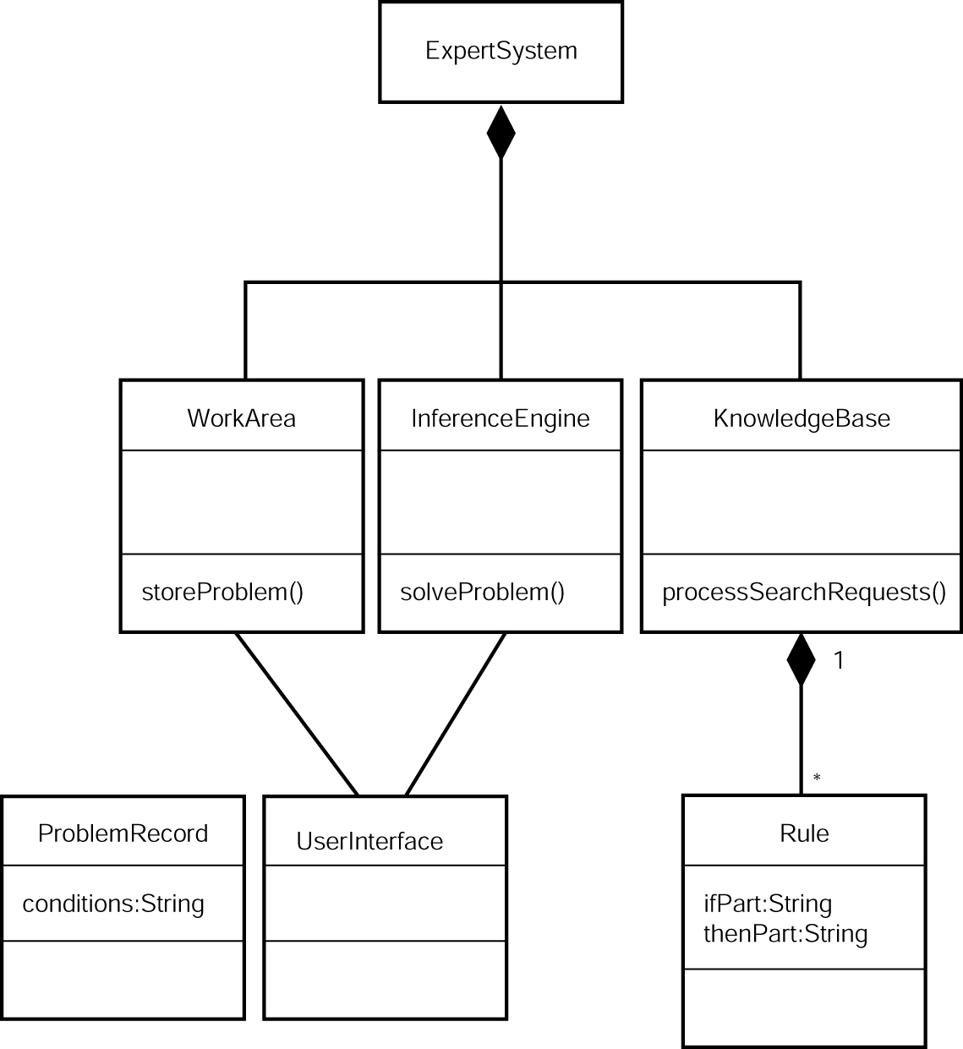
전문가 시스템을 이루는 구성요소 (1)
지식 베이스
  전문가 시스템이 사용하는 전문 지식을 저장하는 곳
전문가 시스템을 나타내는 클래스 다이어그램

Slide 11
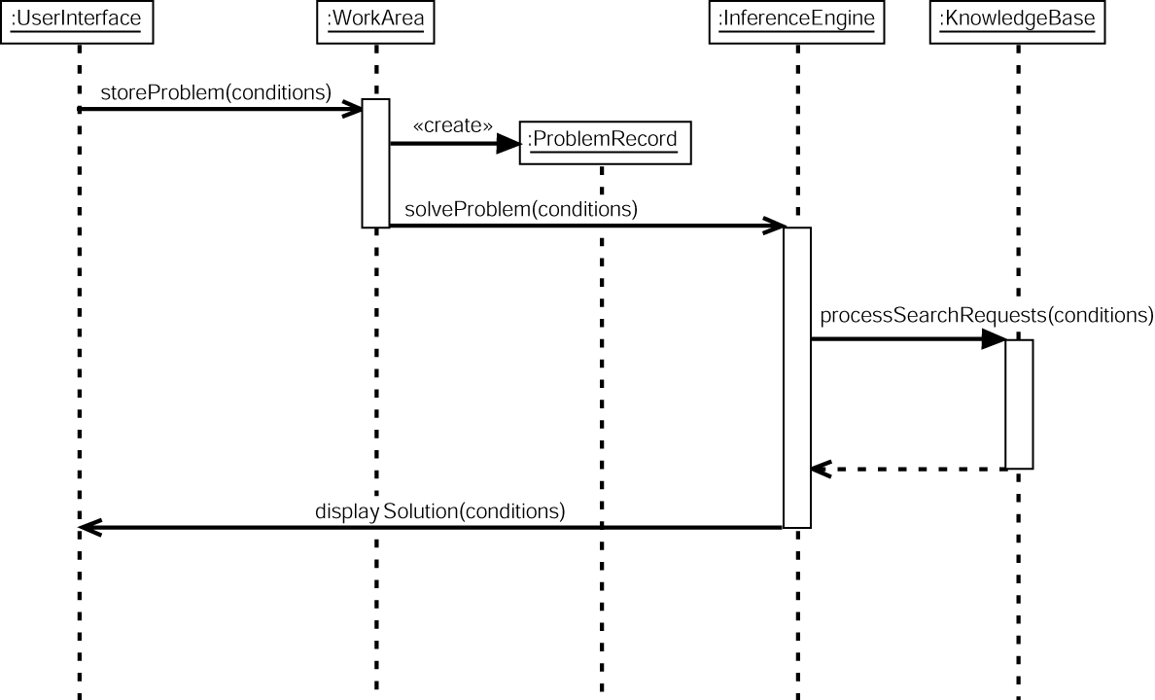
전문가 시스템을 이루는 구성요소 (2)
전문가 시스템의 사용

Slide 12
전문가 시스템의 예 (1)
집안에 있는 수도꼭지가 새고 있다는 가정에 근거한 지식 베이스에 있는 두 개의 규칙
규칙 1 :
  IF 물이 새는 수도꼭지가 있음(leaky faucet)
  AND 수도꼭지는 압축식임(compression faucet)
  AND 손잡이에서 누수가 일어나고 있음(leak in the handle)
  THEN 패킹 너트를 꽉 조인다(tighten the packing unit)

Slide 13
전문가 시스템의 예 (2)
규칙 2 :
  IF 패킹 너트가 꽉 죄어져 있음(packing nut is tight)
  AND 누수는 여전함(leak persists)
  THEN 패킹을 교환한다(replace the packing)
백워드 체이닝(backward chaining)
  해결책을 하나 제시하고 여기에 관련된 조건이 문제의 조건과 일치하는지 점검해 가는 기법
포워드 체이닝(forward chaining)
  if 파트부터 시작하여 then 파트를 검사

Slide 14
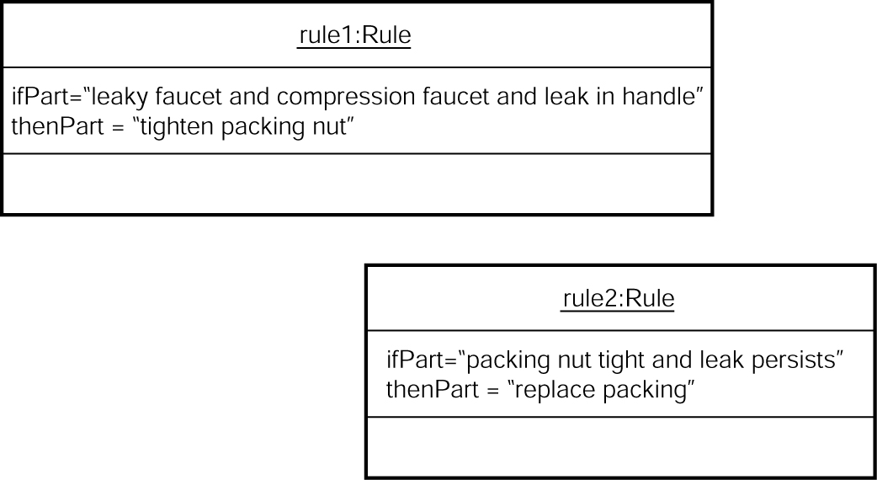
지식 베이스의 모델링 (1)
객체로 나타낸 규칙

Slide 15
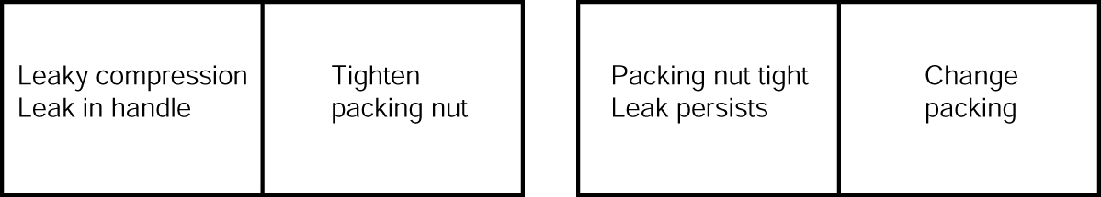
지식 베이스의 모델링 (2)
두 개의 규칙을 그림으로 그린 결과

Slide 16
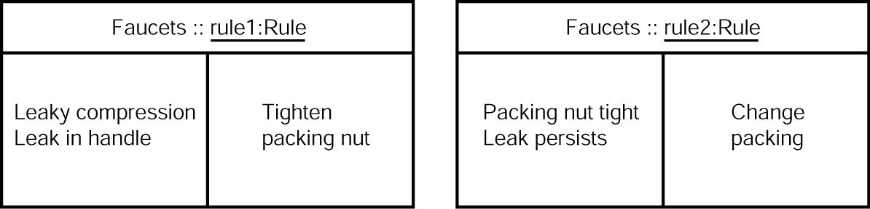
지식 베이스의 모델링 (3)
규칙에 식별자를 추가한 상태
두 가지의 의의
  해당 규칙이 유일하다는 사실을 알려주며,
  어느 범주에 속해 있는지를 알려준다는 것이다.

Slide 17
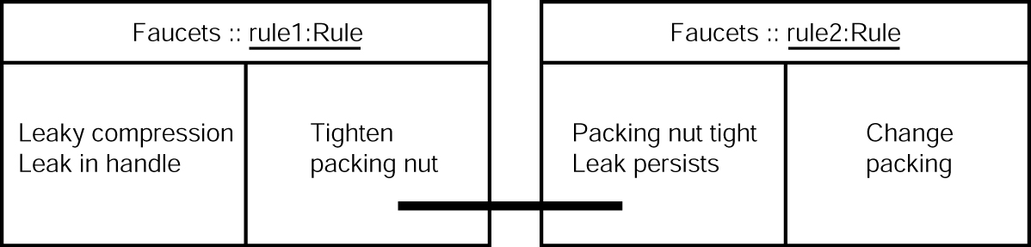
지식 베이스의 모델링 (4)
한쪽 규칙의 then 파트와 다른 규칙의 if 파트를 연결한 상태

Slide 18
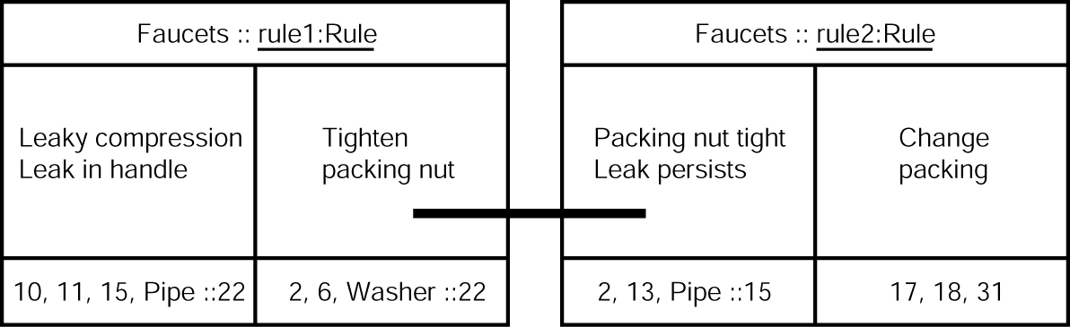
지식 베이스의 모델링 (5)
관련된 규칙에 대한 식별자를 넣기 위해 준비된 아래쪽 구역

Slide 19

웹 애플리케이션 (1)
웹 애플리케이션 익스텐션(Web Application Extension : WAE)
  래쇼날의 짐 커낼런(Jim Conallen)이 고안
  웹 애플리케이션 설계에 필요한 그래픽 스테레오타입 아이콘, 몇 개의 추가된 스테레오타입 연관 관계, 속성 그리고 이 요소들을 조합하여 모델을 만드는 데 필요한 규칙으로 구성
웹 페이지를 나타내는 WAE 아이콘

Slide 20

웹 애플리케이션 (2)
서버 페이지, 자바 서버 페이지, 액티브 서버 페이지(왼쪽에서 오른쪽으로)에 대한 WAE 아이콘

Slide 21
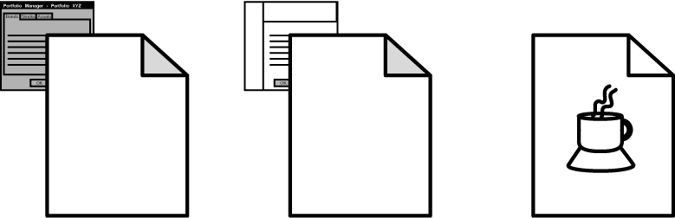
웹 애플리케이션 (3)
클라이언트 페이지, 프레임 셋, 서블릿(왼쪽에서 오른쪽으로)에 대한 WAE 아이콘

Slide 22
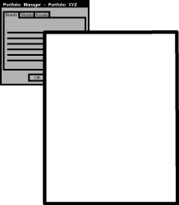
웹 애플리케이션 (4)
폼에 대한 WAE 아이콘

